Slide 1
Conceptual revolutions and the history of mathematics: two [+ 2] studies in the growth of knowledge 1984 by Joseph Dauben

Slide 2
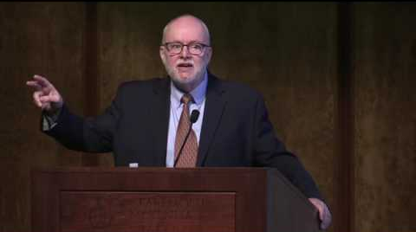
Joseph Dauben
«[…] revolutions can and do occur in the history of mathematics […]»

Slide 3
«Revolutionen»
18. Jahrhundert
Revolution als Bruch einer stetigen Entwicklung durch grosse Veränderungen
Revolution im astronomischen Sinne
Nach französischer Revolution
Revolution als radikale Veränderung
Mit endgültigen Brüchen zur Vergangenheit

Slide 4
«Revolutionen»
de Fontenelle
Revolution in Mathematik als Veränderung derartiger Stärke, dass der Status der Mathematik sich dadurch komplett verändert
Crowe
Revolution beinhaltet Ablehnung bisher akzeptierter Denkmuster

Slide 5
«Revolutionen»
Dauben
Revolutionen in Mathematik als bedeutende Transformationen
Ohne zwingende Zurückweisung alter Prinzipien
Alte Prinzipien verlieren an Bedeutung
Neue Prinzipien könnten nicht in alter Umgebung entstehen

Slide 6
1. Revolution: Entdeckung der Inkommensurabilität
Pythagoräer
Philosophische Schule von Pythagoras von Samos
«Alles ist Zahl»-Auffassung
Ganze Zahlen und Verhältnisse bilden Struktur des Universums

Slide 7
1. Revolution: Entdeckung der Inkommensurabilität
Suche nach den «versteckten Zahlen»
Untersuchung von rechtwinkligen Dreiecken
Untersuchung von Verhältnissen im Quadrat
- Hippasus: Konstruktion eines regulären Pentagon

Slide 8
1. Revolution: Entdeckung der Inkommensurabilität
Erste «Grundlagenkrise»
Irrationale Zahlen als «unaussprechlich», «unvorstellbar»
Umdenken nötig
Führte schliesslich zu Fortschritt

Slide 9
1. Revolution: Entdeckung der Inkommensurabilität
Fortschritt durch Revolution
Theodorus: geometrischer Beweis der Inkommensurabilität von Wurzeln
Theaitetos: Reformulierung von Verhältnistheorie mit irrationalen Grössen
Eudoxus: Entwicklung einer neuen Systematik auf Basis von
Theaitetos’ Werk

Slide 10
1. Revolution: Entdeckung der Inkommensurabilität
Revolution
Ablehnung von pythagoreischem Verhältnis-Verständnis und Beweismuster
Akzeptanz von irrationalen Grössen
Anstelle Arithmetik, Entwicklung von geometrischer Algebra

Slide 11
2. Revolution: Entwicklung der transfiniten Mengenlehre
Georg Cantor
Widmete sich der Eindeutigkeit von Funktionsdarstellungen durch trigonometrische Reihen.
Stiess dabei auf transfinite Zahlen.

Slide 12
2. Revolution: Entwicklung der transfiniten Mengenlehre
Entdeckung der transfiniten Zahlen
Trigonometrische Reihe f mit Menge der Nullstellen S
Konstruktion einer trigo. Reihe f⁽¹⁾ mit Menge der Nullstellen S⁽¹⁾ als Menge der Häufungspunkte von S
Konstruktion einer trigo. Reihe f^{(k)} mit Menge der Nullstellen S^{(k)} als Menge der Häufungspunkte von S^{(k-1)}
Schnittmenge der Folge S,S⁽¹⁾ ,S⁽²⁾ ,… die Menge S^{(ω)}
Häufungspunkte der Menge S^{(ω)} bildet die Menge S^{(ω+1)}

Slide 13
2. Revolution: Entwicklung der transfiniten Mengenlehre
Weiteres Werk Cantors
1-zu-1 Abbildung
Mächtigkeit der natürlichen Zahlen ≠ Mächtigkeit des Kontinuums
Universale Theorie von transfiniten Zahlen
Theorie von transfiniten Kardinalzahlen

Slide 14
2. Revolution: Entwicklung der transfiniten Mengenlehre
Rezeption vom Unendlichen
Einführung des umstrittenen aktual Unendlichen
Cantor: Aktual Unendliches sei in Konzeptionen von potenziell Unendlichem implizit enthalten
Duale Realität (intrasubjektive und transsubjektive)

Slide 15
2. Revolution: Entwicklung der transfiniten Mengenlehre
Freie Mathematik
Fokussierung auf intrasubjektive Realität von Konzepten führt zu Mathematik als «freie Mathematik»
Freiheit als Essenz der Mathematik
Verhindert Anomalien und Krisen im Sinne Kuhns
→ Grundlegend neue Sicht auf Mathematik

Slide 16
Revolutionen in Mathematik
Kumulativität mathematischen Fortschritts als Widerlegung mathematischer Revolutionen?
Dauben: 1. Bedeutungsverlust alter Prinzipien
2. Unmöglichkeit neuer Prinzipien in alter Umgebung
(3. Revision von bisherigen Theorien)

Slide 17
Revolutionsindikator Widerstand
Revolution zeichnet sich neben neuartigen Ideen auch durch Überwinden des damit zusammenhängenden Widerstandes aus.

Slide 18
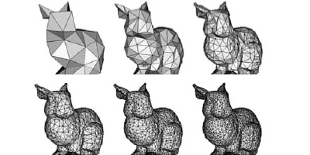
Resolution anstatt Revolution

Slide 19
3. Revolution: Cauchy’s mathematische Strenge
Fehlende Fundamente der Infinitesimalrechnung von Newton und Leibniz
Cauchys Lösung
strenge Formulierung der Infinitesimalrechnung
Insbesondere Grenzwerte, Konvergenz, Stetigkeit, Ableitungen und Integrale

Slide 20
3. Revolution: Cauchy’s mathematische Strenge
Cauchy’s «spirit»
System von Definitionen, Theorien und Beweisen
Möglichkeit neuartiger Prinzipien

Slide 21
3. Revolution: Cauchy’s mathematische Strenge
Revolutionsindikator Sprache
Einführung von Delta-Epsilon
Warum Umformulierung der Infinitesimalrechnung?
Bessere Klarheit und Präzision

Slide 22
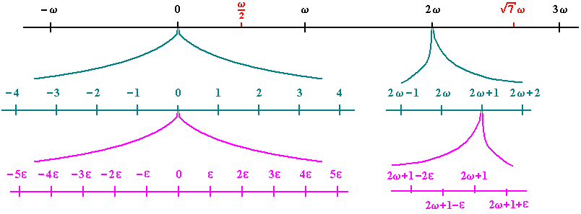
4. Revolution: nonstandard Analysis
Abraham Robinsons nonstandard Analysis
Hyperreelle Zahlen
Neue Definitionen von Ableitung, Integralen und Grenzwerten

Slide 23
4. Revolution: nonstandard Analysis
Errett Bishops Reaktion: Neue Krise
Nonstandard Analysis als «formale Finesse»
Degradierung der Bedeutung
Kurt Gödels Reaktion: Erfolg
Erfolgreiches Zusammenbringen von Mathematik und Logik

Slide 24
4. Revolution: nonstandard Analysis
Geschichte der nonstandard Interpretationen
Imre Lakatos’ Analyse
Bishop’s Bedenken
Robinson’s Diversität der Zahlensysteme

Slide 25
4. Revolution: nonstandard Analysis
Bedeutung der nonstandard Analysis
Macht der technischen Logik
Verkupplung von Mathematik und Logik
Revolutionsindikator: Sprache

Slide 26
Fazit
Neue Konzepte in Mathematik revolutionär
Geschichte der Mathematik nicht linear
«Revolutions obviously do occur whithin mathematics. Were this not the case, we would still be counting on our fingers.»

